Slide 1
第11课 需要打针吗
Dì-shíyī kè Xūyào dǎzhēn ma
1
山东大学

Slide 2
生词
孩子 háizi N child; son or daughter
舒服 shūfu A comfortable
穿 chuān V to wear; to put on
衣服 yīfu N clothes
少 shǎo A little; few
感冒 gǎnmào V to catch cold
发烧 fāshāo V to have a fever
咳嗽 késou V to cough
要 yào OpV to need
打针 dǎzhēn VO to have/give an injection
药 yào N medicine
次 cì M time
注意 zhùyì V to pay attention to
休息 xiūxi V to rest
件 jiàn M a measure word for clothes
语法
能愿动词：要(1) The optative verb “要”
动量补语及动量词“次” Complements of frequency and the measure word of frequency “次”
形容词：多 The adjective “多”

Slide 3
生词
WORDS

Slide 4
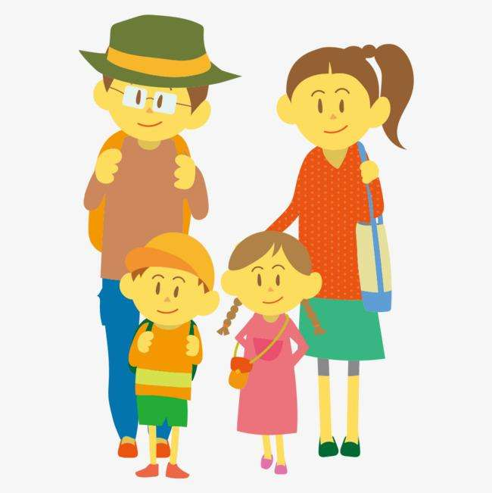
孩子
N
爸爸、妈妈和孩子
有两个孩子

Slide 5
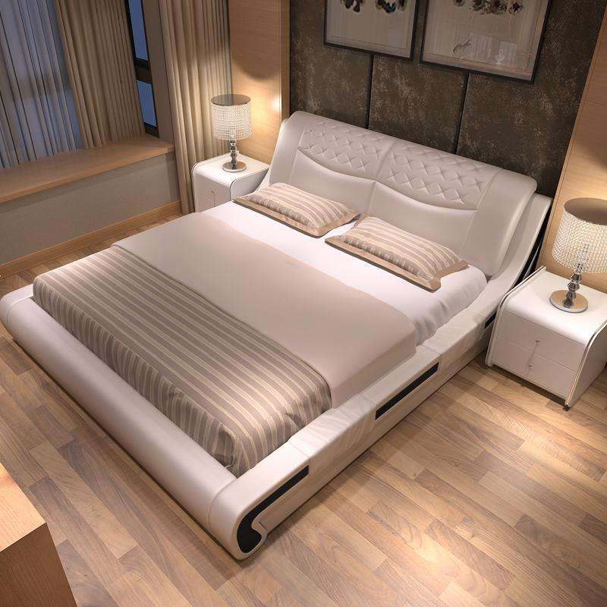
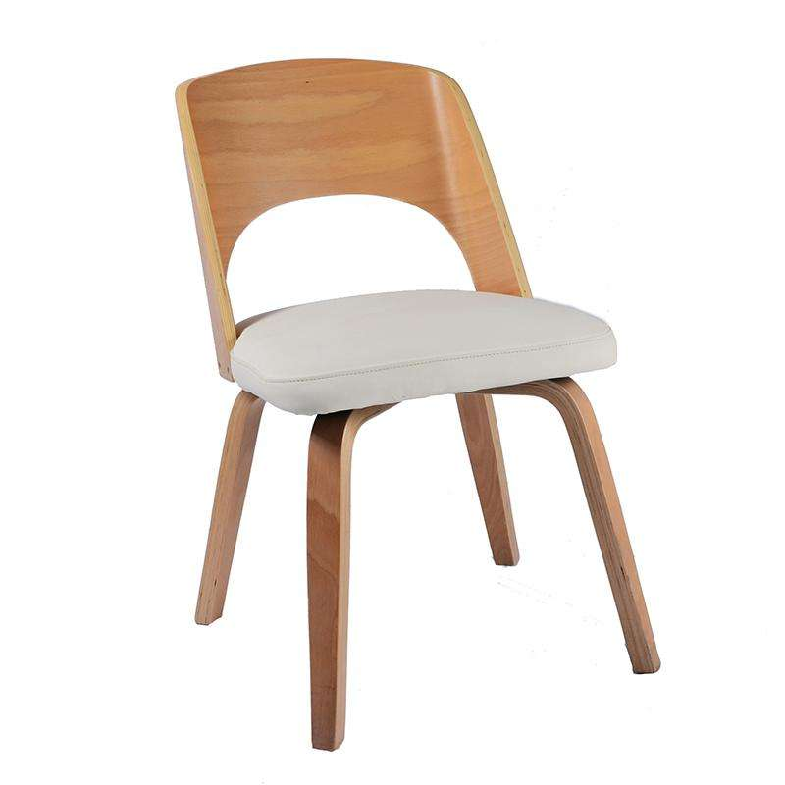
舒服
chuáng
床
yǐzi
椅子
Adj
她的床很舒服。
今天的天气很舒服。
她今天不太舒服。
你哪儿不舒服？

Slide 6
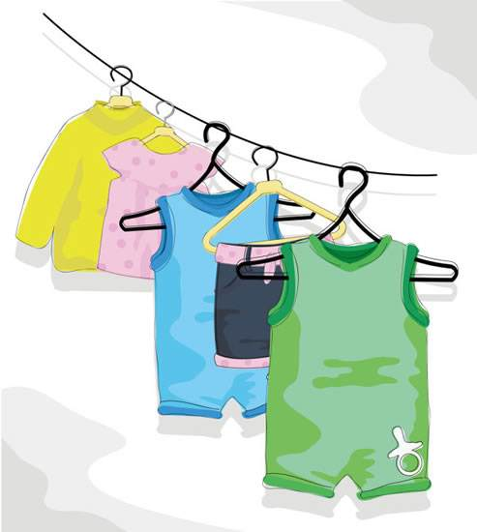
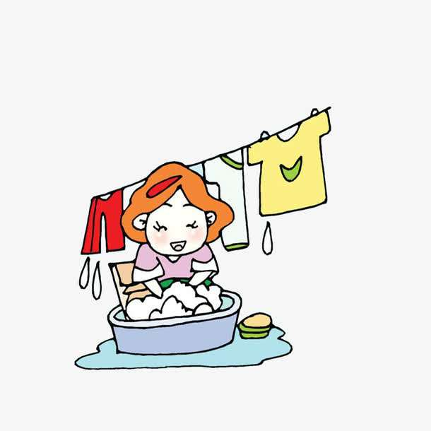
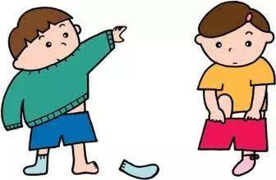
穿
件
衣服
V
M
N
一件衣服
这件衣服很舒服。
买衣服
穿衣服
洗衣服

Slide 7
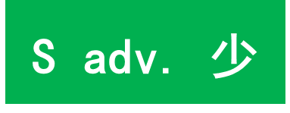
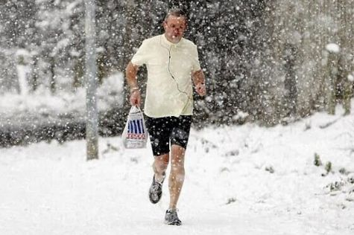
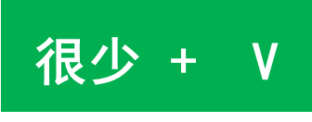
少
Adj
他穿的衣服太少了。
早上超市里人很少。
这儿春天很少下雨。
我最近没有时间，很少去锻炼。
很多 + V ×
很多下雨 ×

Slide 8
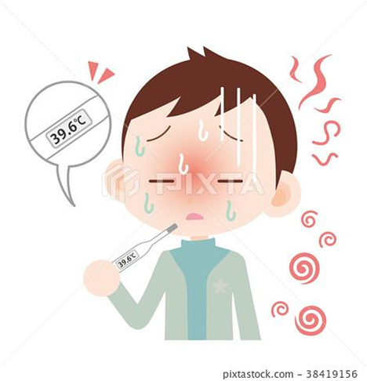
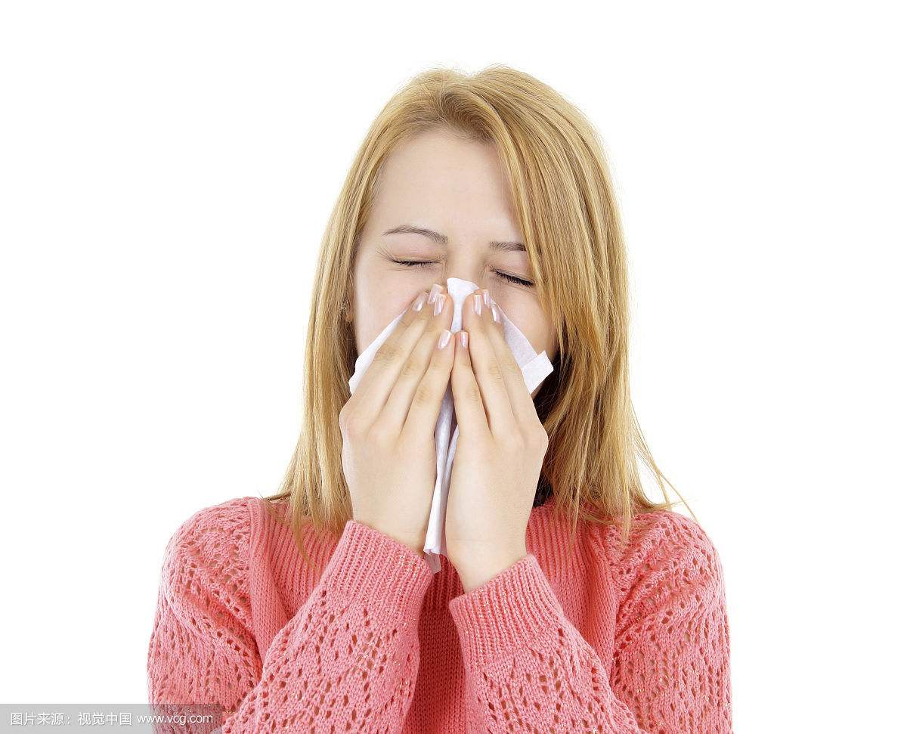
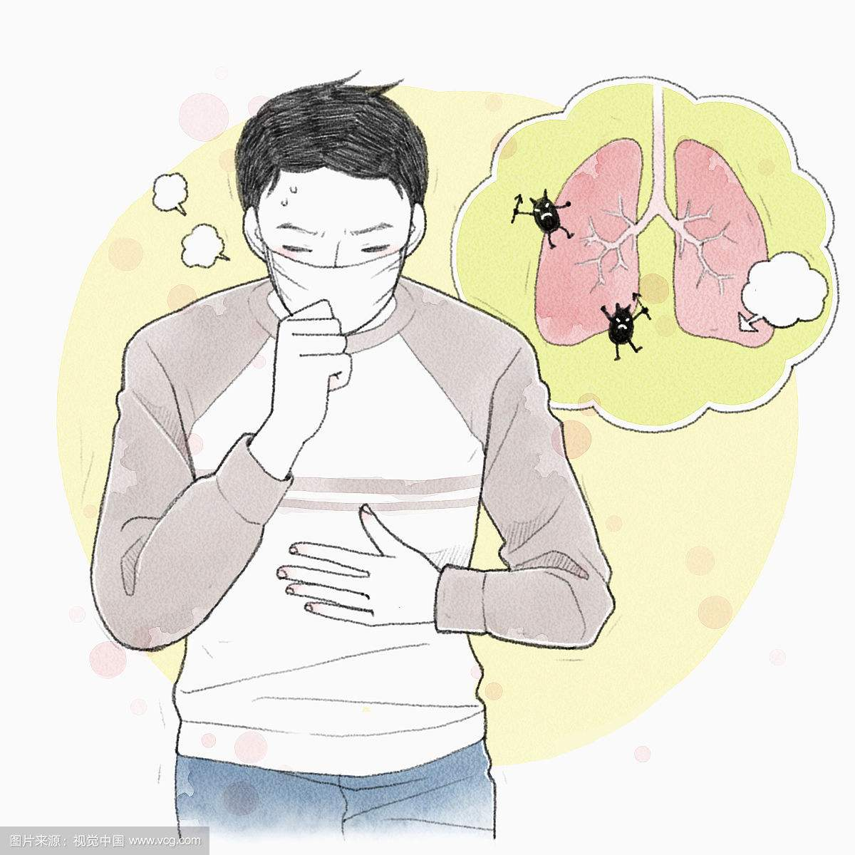
感冒
发烧
三十九度六
发高烧
咳嗽
感冒了三天了
咳嗽了半个月了

Slide 9
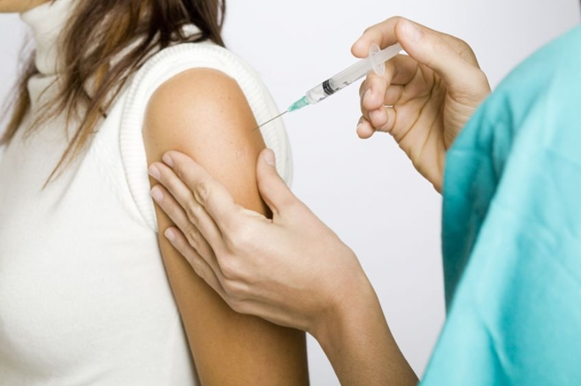
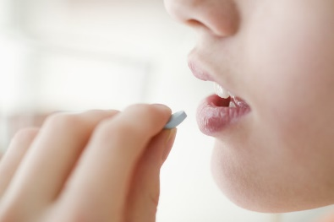
打针
药
VO
N
药店
打两针
吃药
我不想打针。
吃感冒药
一片药

Slide 10
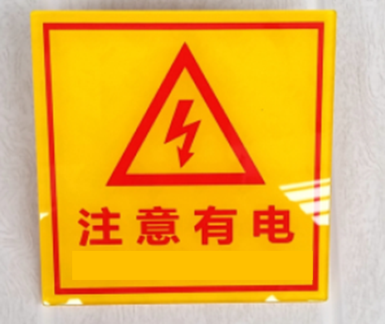
注意
V
最近很冷，你注意别感冒了。

Slide 11
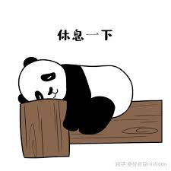
休息
V
下课了，大家休息一下。
休息十分钟
周末，我要休息休息。

Slide 12
语法
GRAMMAR

Slide 13
能愿动词：要(1) The optative verb “要”
要 + V
A：医生，我要打针吗？
B1：要打，打三针。
B2：不用打针。
B2：不要打针。 ×
/ 我要不要打针？

Slide 14
要 + V. + 吗？
要不要 + V.？
要 + V.。
不用 + V.。

Slide 15
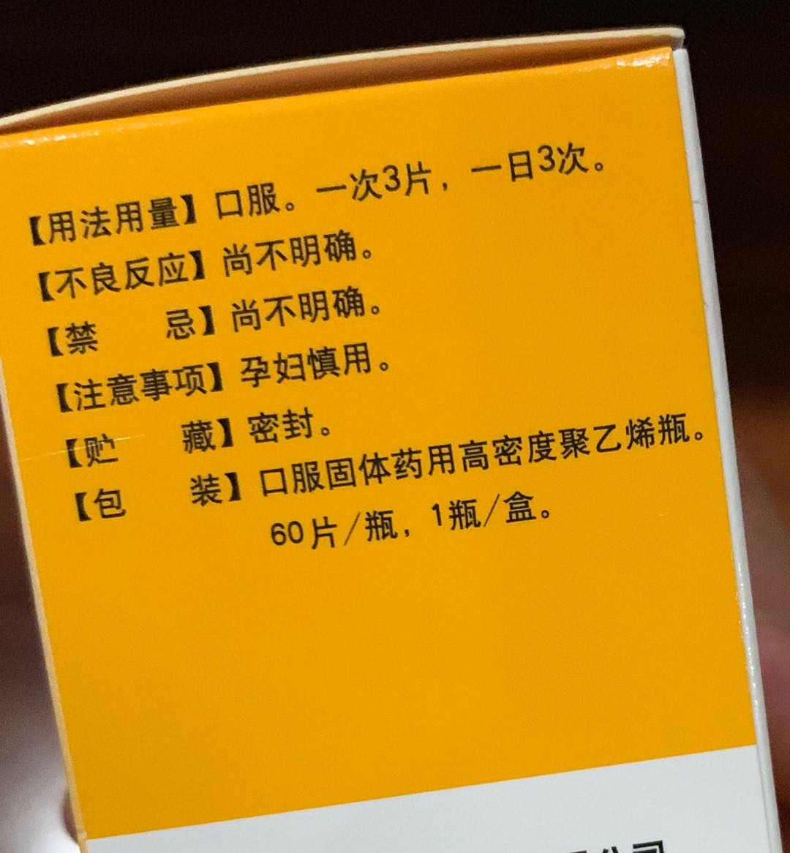
动量补语及动量词：次
Complements of frequency and the measure word of frequency “次”
V ___次
这种药每天吃三次，每次吃三片。
他每个星期锻炼两次。
V (了) ___次 (N)
米雪上个星期去了三次超市。
去年，他去了两次北京。
你每个星期跑几次步？

Slide 16
形容词：多 The adjective “多”
多/少 + V
天气很冷，你要________。
A：我今天发烧了，不太舒服。
B：你要多休息、多喝水 。
多吃水果多运动是好习惯。
多穿衣服
穿多衣服
×
少玩儿手机
少喝酒
少吃甜的

Slide 17
小结
SUMMARY

Slide 18
生词
孩子 háizi N child; son or daughter
舒服 shūfu A comfortable
穿 chuān V to wear; to put on
衣服 yīfu N clothes
少 shǎo A little; few
感冒 gǎnmào V to catch cold
发烧 fāshāo V to have a fever
咳嗽 késou V to cough
要 yào OpV to need
打针 dǎzhēn VO to have/give an injection
药 yào N medicine
次 cì M time
注意 zhùyì V to pay attention to
休息 xiūxi V to rest
件 jiàn M a measure word for clothes
语法
能愿动词：要(1) The optative verb “要”
动量补语及动量词“次” Complements of frequency and the measure word of frequency “次”
形容词：多 The adjective “多”

Slide 19
